Slide 1
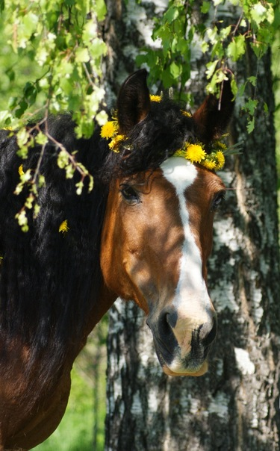
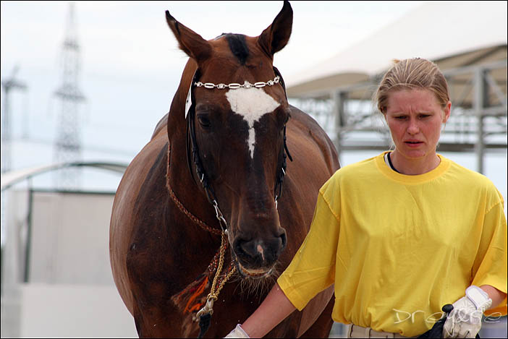
ГБОУДО МОСКОВСКИЙ ДЕТСКО-ЮНОШЕСКИЙ ЦЕНТР ЭКОЛОГИИ, КРАЕВЕДЕНИЯ И ТУРИЗМА
ОТМЕТИНЫ, ПРИМЕТЫ
и промеры
СОСТАВИТЕЛЬ:
БЕГЛОВА
СВЕТЛАНА ВЛАДИМИРОВНА

Slide 2
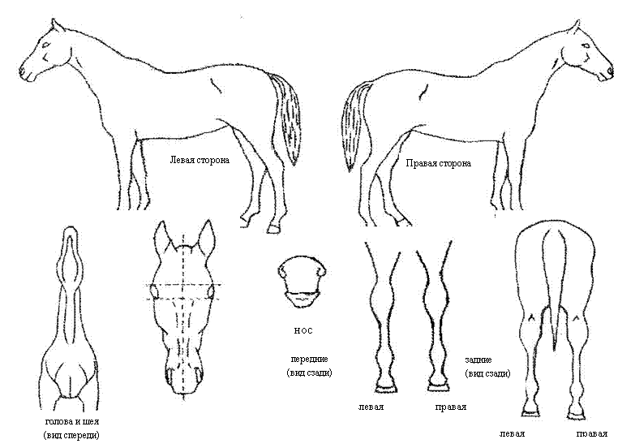
Описание отметин и примет

Slide 3
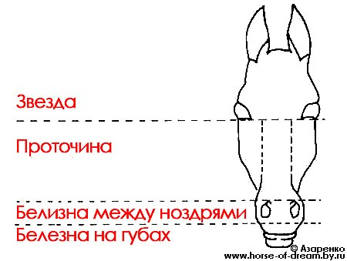
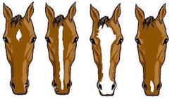
ОТМЕТИНЫ НА ГОЛОВЕ

Slide 4
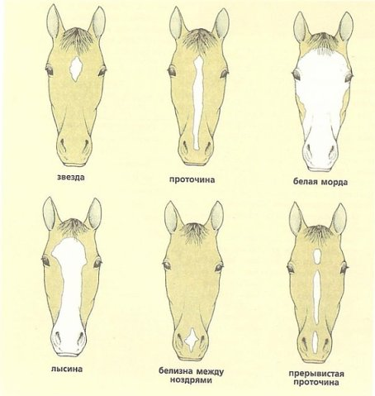

Slide 5
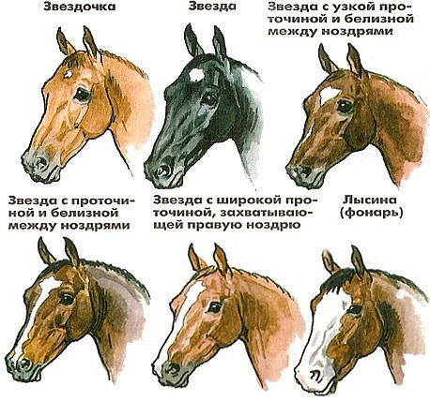

Slide 6
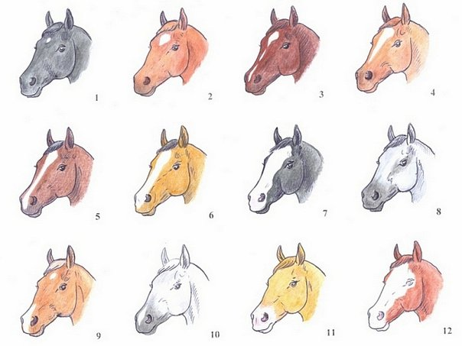
1. звёздочка; 2. звезда; 3. звезда с узкой
прерывистой проточиной и белизной между ноздрями; 4. звезда с проточиной,
не доходящей до ноздрей; 5. звезда с проточиной
и белым пятном между
ноздрями; 6. звезда с широкой проточиной, захватывающей ноздри; 7. лысина, или фонарь; 8. чёрная морда; 9. звёздочка и пятно
между ноздрями,
захватывающее правую ноздрю и верхнюю губу; 10. белое пятно между ноздрями на чёрной морде; 11. морда тельного цвета; 12. лысина, захватывающая обе губы и левый глаз (глаз белозорый).

Slide 7
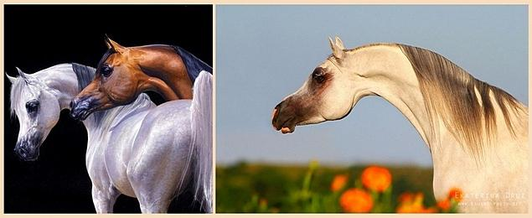
Темные пятна на губах и вокруг глаз
Часто встречаются и тельные пятна (телесного, розового цвета):
между ноздрей,
на губах
вокруг глаз (чаще у старых лошадей серой масти)

Slide 8
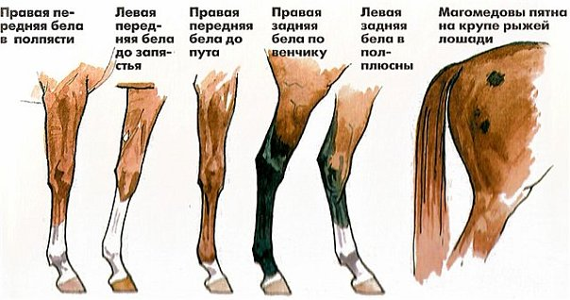
ОТМЕТИНЫ НА конечностях и корпусе

Slide 9
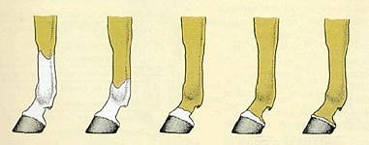
Слева направо: 1) до скакательного сустава бела; 2) в половину бабки бела; 3) в полбабки бела; 4) в пятке бела; 5) по венчику бела. * На ногах При занесении в племенные книги отметины на ногах описываются подробно, с учетом анатомического строения: например, бела до щетки, бела до колена, бела до скакательного сустава и т. д. Часто применяются два менее специализированных термина: носок (белая окраска от венчика до колена), чулок (бела от венчика до верхней части ноги).
Белые отметины ног, захватывающие копыто, обычно обесцвечивают и копытный рог. Тогда пишут например так: в половину бабки с копытом белая. Бывает белизна только по шерсти, а копыто тёмное. Светлый рог менее твёрд и крепок, чем тёмный, но при правильном уходе это не имеет практического значения. Если отметина до уровня путового сустава или чуть выше, в обиходе её называют носочком, а высокую – чулком. Из тёмных отметин конечностей выделяется зеброидность (полосы на уровне запястного и скакательного суставов и немного ниже) и пятна основной масти, расположенные на фоне белой отметины (получается отметина в отметине); если такое пятно находится на уровне венчика, то от него по копыту идёт тёмная полоса.

Slide 10
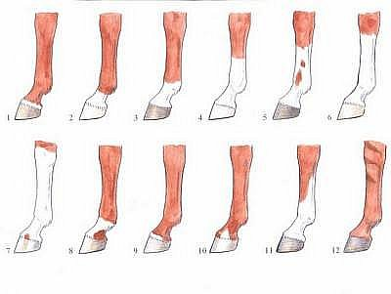
1. по венчику; 2. в две трети пута (бабки) с копытом; 3. со щёткой; 4. в полпясти (в полплюсны,
если задняя) с копытом белая; 5. в две трети пясти с двумя
мастными пятнами
изнутри (снаружи, спереди, сзади) на середине пясти и на путовом суставе; 6. до запястного сустава
(до скакательного, если задняя); 7. выше запястного сустава бела,
на венчике снаружи (изнутри,
спереди, сзади) тёмное пятнышко
с полосой на копыте; 8. путо (бабка) белое с
большим тёмным пятном под пяткой от венчика до щётки; 9. белизна спереди по венчику; 10. белое пятно снаружи от венчика в одну треть пута с полосой на копыте; 11. спереди с путовым суставом, сзади на две трети пясти (плюсны, если задняя); 12. зеброидность (возможно: зеброидность всех четырёх ног). Если отметины одинаковые, то можно так: обе задние ноги белы по венчику. Или: все четыре ноги со щётками и копытами белые. Если на какой-то ноге отметин нет, то это не указывают, просто пропускают.

Slide 11
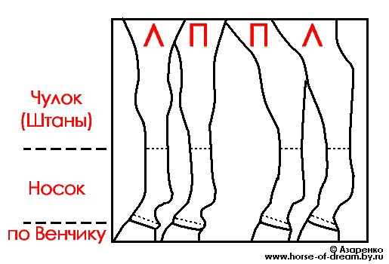

Slide 12
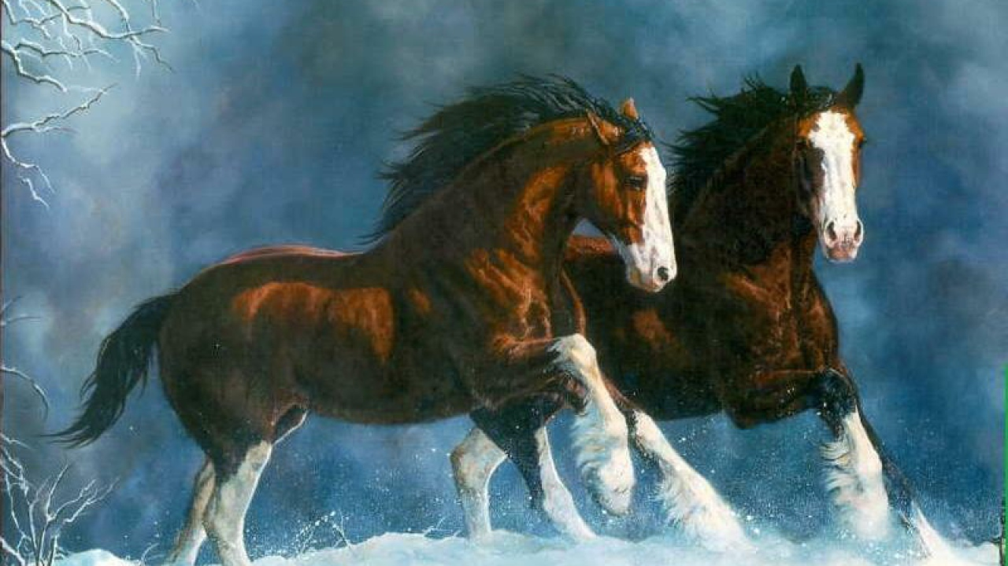

Slide 13
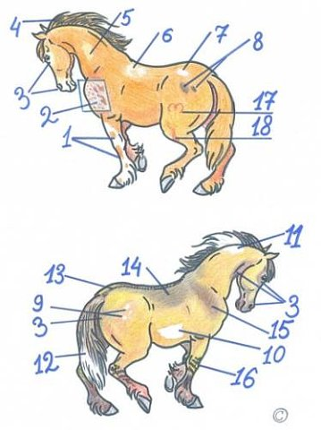
1. Мастные пятна на фоне белой отметины; 2. «Гречка» (мелкие крапинки) и различные тёмные
пятна на седом фоне серой или чалой масти; 3. Тельные пятна: светлые (над обесцвеченной кожей)
либо тёмные; 4. Дымчатая грива с примесью чёрных волос.
Если признак показателен для масти – саврасой, бурой –
не стоит акцентировать на нём внимание; 5. Светлое пятно (например, седо-жёлтое на рыжей масти), как
будто шерсть в этом месте обесцвечена, но не до белого; 6. Седина от побоин, потёртостей седлом, хомутом и т.д. – отметиной не считается, т.к. со временем проходит; 7. Седое пятно – является отметиной, хотя может проявиться во взрослом возрасте; 8. Чёрные или тёмные пятна (если большие на крупе,
на Востоке называют «Печать Магомета» и ценят, как
счастливую примету); 9. Белые пятнышки небольшого размера; 10. Белое пятно или пежина, примерно с ладонь и больше.
Указывают расположение и приблизительную величину; 11. Белое пятно на гребне шеи (указать расположение:
посередине, в верхней трети и т.п.) с белой прядью гривы; 12. Белая прядь хвоста. В данном случае – конец хвоста, очевидно, что бело окончание репицы под защитным волосом; 13. Ремень; 14. Налёт сажи; 15. Крылья; 16. Зеброидность. В описании даётся как отметины ног; 17. и 18. Тавро и шрам – не генетические признаки, приобретённые, отметинами не являются, описываются в документах качестве примет.

Slide 14
Белое пятно на корпусе размером в ладонь и более (пежина) появляется над участком обесцвеченной кожи. Если при этом белы и ноги, то окрас уже позволяет говорить о пегости. Но пежина бывает и единичной. Пежина на гребне шеи, например, даёт белую прядь в гриве, на репице – белую прядь хвоста. Если пежина захватывает основание репицы, то весь хвост (или верхняя часть его) будет белым. Также случаются мелкие, почти точечные, белые пятнышки. К примеру, у вороных арьежуазов несколько таких пятнышек разбросано по телу случайным образом. Белые «перья» на животе зачастую будто переходят от белых, почти до паха и подмышек, ног – характерно для клейдесдальской породы. На серых (белых) лошадях, а реже на других, бывают потемнения, вплоть до черноты, или, напротив, светлые тельные пятна, также называемые пятнами проказы. Их локализция – нежная кожа вокруг глаз, губ, промежности, вымени, в пахах. Они могут появляться, увеличиваться и исчезать в течение жизни без видимых на то причин и не относятся к заболеваниям. Спорно, считать ли их отметинами. Седина, проявляющаяся на местах травм, также не считается. Не являются отметинами и яблоки, их можно указывать, как оттенок масти, но не в официальных документах, т.к. это не постоянный признак.

Slide 15
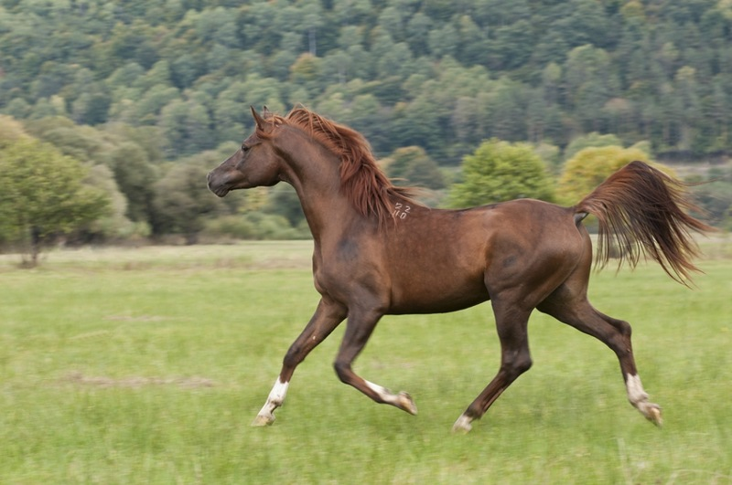
Наиболее часты тёмные: ремень вдоль позвоночника, крылья или ленты на лопатках, налёт сажи (неравномерное потемнение волоса), они особенно характерны для саврасой, мышастой, буланой, каурой масти. Различные небольшие пятна округлой, полосчатой или неправильной формы напоминают родимые пятна у человека, могут быть неопределённо-тёмного, тёмно-серого цвета или темнее цвета основной масти.

Slide 17
Описание отметин лошади, с указанием их цвета, формы, величины и места расположения, должно быть точным, полным и в то же время кратким. Оно приводится в строго определенной последовательности. Вначале описывается голова, далее шея, туловище, хвост, передние и задние конечности. Форма и размеры отметин на ногах лошади часто бывают неодинаковыми, в таких случаях описывать их следует отдельно на каждой ноге. При одинаковых отметинах их указывают сразу на двух, трех или на всех четырех ногах.
При описании отметин указывают верхнюю границу их белизны, распространяющейся снизу, а также на какой высоте и стороне (снаружи, изнутри, спереди, сзади или кругом) оканчивается белизна и какие у нее края (ровные, неровные, зубчатые или какие-либо другие). При наличии темных пятен на венчике или копыте указывают их число, цвет и расположение.
Другие приметы лошадей. Кроме белых и темных отметин встречаются и другие внешние индивидуальные признаки лошадей (врожденные или приобретенные), которые сохраняются в течение всей жизни животного - это нарушение пигментации радужной оболочки глаз ("сорочьи"), неправильное смыкание челюстей, травматические повреждения и другие.
К отметинам не относятся приметы, которые могут изменяться в процессе жизни - это стриженая грива или хвост, белые пятна потертостей на шее, холке, спине, налево или направо расположенная грива и т.д.

Slide 18
Масть и отметины являются отличительными признаками каждой лошади, поэтому их указывают в заводских и племенных книгах, ветеринарных ого, у лошадей могут быть искусственные приметы, так называемые "тавра" на плечах, бедре, спине в области холки или цифровые татуировки на слизистой оболочке губ. Сейчас в конных заводах, где на пастбище выгоняется более пятисот кобыл для подтверждения происхождения жеребенка необходимо при его отъеме взять кровь у кобылы, жеребца-производителя и у жеребенка. И только после лабораторного подтверждения всех трех анализов жеребенку ставится определенное тавро. Таврят молодняк в раннем возрасте до отъема от матерей. Крупные конные заводы имеют свои собственные тавра, позволяющие установить место и год рождения, а при необходимости и происхождение лошади.
Если же у лошади отметин и других примет нет, то в документах обязательно указывают, что она "без примет".

Slide 19
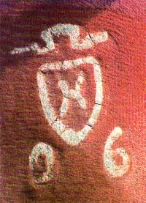
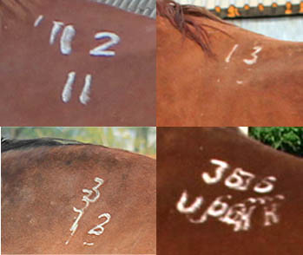
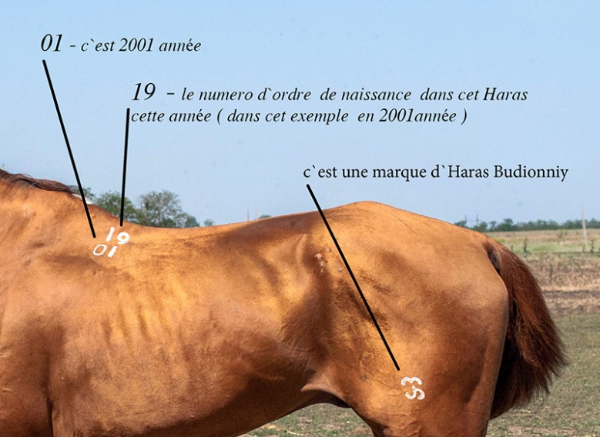
Существует 2 распространенных способа таврения: горячий и холодный. Американцы пробовали ставить татуировку на внутреннюю часть нижней губы лошади, но она не прижилась.
Горячий способ таврения. Заранее изготовленное тавро нагревают до температуры 100 градусов и прикладывают к жеребенку. Тавро обозначало завод, год рождения и порядковый номер по приплодной книге. Это очень болезненная процедура для лошади, т.к. такая рана от тавро долго не заживает, иногда долго гноится и портит не только внешний вид лошади, но и ее работоспособность. Тавро завода ставят, как правило, на левом бедре, год рождения на левой лопатке, а над ним помещали приплодный порядковый номер. Сейчас этот весьма болезненный и нерентабельный вид таврения уже практически не встречается.
Холодный способ таврения. В настоящее время жеребят таврят «холодным» способом, т.е. жидким азотом. Перед отъемом от кобылы жеребенка пропускают через раскол. Это узкий проход между двумя жердями, где на жеребенка надевают недоуздок и плотно фиксируют поводом к левой стороне раскола голову, туловище и хвост, таким образом, жеребенок «зафиксирован» и не может двигаться.

Slide 20
После этого на спине под седлом или седелкой машинкой выстригается квадрат такой площади, чтобы на ней поместились две цифры вверху - порядковый номер - и две внизу - год рождения жеребенка. Затем этот квадрат обрабатывают ватным тампоном, смоченным спиртом. Набирают нужный номер, закладывают его в матрицу и опускают в сосуд Дъюара, заполненный жидким азотом на одну-две минуты и немедленно прикладывают тавро на заранее подготовленное место, включают секундомер и держат тавро 40-45 сек, в зависимости от возраста жеребенка. Эта процедура совершенно безболезненна, и через полгода на месте тавро вырастают волосы белого цвета. Светло-серые лошади не поддаются такому таврению, так как тавро по цвету сливается с мастью, поэтому их таврят либо «горячим» способом либо выжигают тавро на копыте. В настоящее время остро встал вопрос о таврении не только табунной лошади — в частности, стандартбредной лошади в основном темных мастей и без примет. По тавро сейчас можно узнать не только породу, конный завод, где рождена лошадь, но даже страну и достоверность происхождения лошади. Единственная порода лошадей, которую не таврят - английская чистокровная, из- за горячего и неуравновешенного темперамента этих лошадей, а также в силу некоторых физиологических особенностей чистокровки не выносят даже безболезненную процедуру таврения. За рубежом тавро принято ставить под гривой на шее, чтобы не портить вид лошади. Как правило, это комбинация цифр, представляющая собой код страны, код завода, год рождения и порядковый номер лошади. В Америке во время бегов принята такая система проверки лошади на точность происхождения: конюх приводит лошадь в паддок и предъявляет полицейскому пластиковую племенную карточку, в которой указано ее происхождение и номер тавро (как у нас в России проверяют работники ГАИ номер двигателя машины). Полицейский сличает номер тавро на шее лошади с карточкой, и, если он не совпадает, лошадь не допускают к соревнованиям.

Slide 21
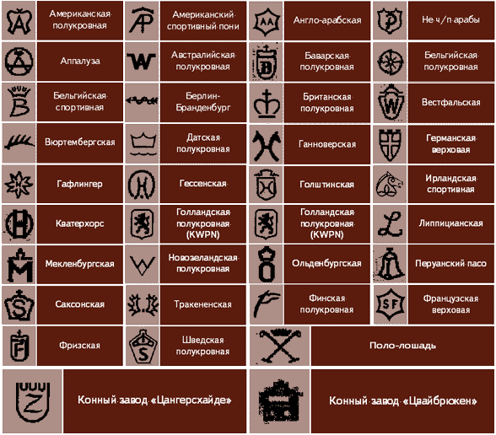

Slide 22
Измерение лошади
В учении об экстерьере лошади большое место уделяется измерениям различных частей тела и соотношению получаемых промеров. Промеры помогают зоотехнику получить правильное представление о типе, породе, развитии лошади и ее индивидуальных особенностях.
Для того, чтобы описать особенности телосложения животного, необходимо провести измерения и взвешивание, а не только смотреть на экстерьер лошади. Если знать вес лошади, то можно определить ее индивидуальные особенности развития органов движения и экстерьера. Посмотреть к какой породе она принадлежит. Все эти данные необходимо использовать для того, что контролировать развитие молодняка, во время экспертизы животных на выставках или установки закупочных цен для рабочих лошадок.
Обычно, когда измеряют лошадь, то нужно сделать 4 замера: длина туловища, обхват груди, обхват пясти т высота в холке.
Для того, чтобы промеры были точными, лошадь должна стоять на четырех ногах, на ровной поверхности. Далее человек берет измерительный инструмент и подходит к животному с левой стороны. С левой стороны, как правило, удобнее человеку, который делает замеры правой рукой, а лошади это привычнее, так как ее всегда седлают слева.

Slide 23
Измерение лошадей и определение живой массы
Лошадей измеряют и взвешивают с целью получения пока­зателей величины лошади и соотношения в развитии частей тела, для контроля выращивания молодняка (производят сравнение со стандартом породы), при бонитировке и при записи их в государственные племенные книги, а также при выставочной экспертизе.
Для измерения лошадей применяют: мерную палку, цир­куль Вилькенса, рулетку. При измерении лошади задние и пе­редние конечности должны находиться на одной линии и иметь отвесное положение. Голова и шея лошади нормально под­няты и направлены вперед. Измерения необходимо произво­дить на специальной площадке с нивелированной и плотной поверхностью.

Slide 24
Для характеристики размеров и важнейших особенностей телосложения лошади берутся следующие промеры:
Высота в холке. По ней судят о высокорослости лошади. Берется промер мерной палкой от наивысшей точки холки по вертикали до земли.
Высота спины (палкой) - от низшей точки спины по вертикали до земли.
Высота крупа (палкой) - от высшей точки крупа по вер­тикали до земли. Если высота крупа больше высоты в холке, то это указывает на перестроенность лошади в результате не­благоприятных условий выращивания.
Косая длина туловища характеризует развитие тулови­ща в длину. Она меряется палкой от передней точки плечело-паточного сочленения до задней точки седалищного бугра.
Глубина груди характеризует развитие грудной клетки. Берется промер палкой от наивысшей точки холки до мечевид­ного отростка грудной кости.
Обхват груди за лопатками характеризует развитие грудной клетки. Измеряется рулеткой в вертикальной плоско­сти, касательной задним углам лопаток.
Обхват пясти (рулеткой) характеризует развитие костя­ка. Берется рулеткой в верхней трети пясти (в самом тонком месте).
Длина передней ноги указывает на высоконогость. Про­мер берется рулеткой от локтевого отростка по вертикали до Нижнего края копыта.
Ширина груди указывает на развитие грудной клетки в ширину. Измеряется циркулем в боковых точках плечелопаточных сочленений.
Ширина крупа характеризует развитие крупа в шири­ну. Величина берется циркулем в наружных точках маклоков.
Длина крупа указывает на развитие крупа в длину. Из­мерение производится циркулем от передней точки маклока до задней точки седалищного бугра.

Slide 25
Для контроля за развитием молодняка, при бонитировке и для записей в ГПК (государственная племенная книга) тре­буется четыре промера: высота в холке, косая длина тулови­ща, обхват груди, обхват пясти, а для верховых пород три про­мера (высота в холке, обхват груди, обхват пясти).
Молодняк племенных лошадей подлежит регулярному из­мерению и взвешиванию в возрасте трех дней, шести месяцев, одного года, полутора лет, двух, двух с половиной, трех, четы­рех лет.
Полученные данные сравниваются с контрольными шкалами роста жеребят, соответствующего возраста и поро­ды, и делается заключение о правильности роста и развития.
Взрослых племенных лошадей обязательно нужно измерять после зачисления в производящий состав (жеребцов после од­ного сезона случки, маток после первой выжеребки).

Slide 26
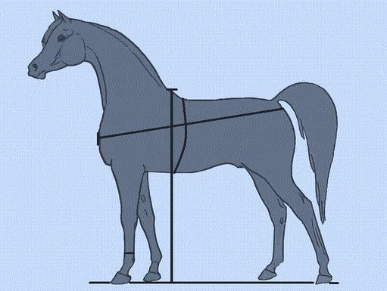
Высоту холки измеряют по вертикали — расстояние от холки животного до земли. По этому замеру можно сказать высоту животного. Измерительный прибор выглядит как палка, на которой находятся сантиметровые деления. На палке есть рейка, которая свободно перемещается. Человек должен установить палку строго вертикально возле передней левой ноги лошадки. Потом он двигает рейку и останавливает ее там, где находиться высшая часть холки. Если у лошади есть подковы, то от полученной суммы отнимают один или два сантиметра, которые являются толщиной подковы.

Slide 27
По высоте холки можно различить пони – до 100см, очень мелких – до 140 см, мелких – до 149 см, средних – до 159 см, крупных – до 179 см и очень крупных – выше 170 см. Иногда некоторые путают высокорослость и высоконогость. Большая высота в холке может быть присуща как тяжеловозным породам, так и верховым. Их обоих можно назвать высокорослыми. А вот верховая лошадь с длинными конечностями, уже считается высоконогой. Как правило, у высоконогих лошадей узкое тело, они слабее своих коллег и не особо устойчивы. У тяжеловозной лошадки обычно короткие конечности и очень большой обхват груди, вот ее можно назвать низконогой. Лошади с низкими ногами и широкой грудью, обычно имеют замедленные движения, но зато они хорошо используют корм и могут сохранять упитанность.
Измерительной лентой можно так же отмерить обхват пясти. Измеряется обычно передняя левая нога, вокруг нее натягивают ленту возле самой узкой части. Верховые лошади имеют обхват 18-20 см, а тяжеловозы – 23-25 см. По обхвату пясти, можно будет сказать, как будет развиваться костяк и какой он сейчас, какая у него крепость и так далее. Если обхват небольшой, то ноги у лошади обычно тонкие и стройные. Но излишняя сухость так же не приветствуется.

Slide 28
Для того чтобы замерить обхват груди у лошади, необходимо взять измерительную ленту или рулетку. Рулеткой нужно обогнуть самую высокую точку на холке и нижнюю поверхность груди по вертикали, при этом касаясь заднего угла на лопатке. Обхват тяжеловозных лошадей обычно достигает до 240 см, а у крупных верховых животных – от 175 до 190 см.
Если взять палку и измерить ею расстояние от переднего выступа плеча – лопаточного сочленения до задней точки седалищного бугра, то можно увидеть длину туловища лошади. Формат лошади можно узнать от соотношения высоты холки и длины туловища. Он может быть в виде квадрата, стоячего или лежачего прямоугольника.

Slide 29
Живая масса лошади является показателем крупности и массивности. От живой массы лошади зависит сила ее тяги и грузоподъемность.
По массе контролируют рост и развитие, кормление и состояние упитанности лошади.
По живой массе лошади делятся на мелких (до 400 кг), средних (400 - 600 кг) и крупных (свыше 600 кг). Отдельные лошади шаговых пород достигают живой массы в 1000 кг и более.
Взвешивание производят на специальных весах для взве­шивания животных утром до кормления и поения.
В некоторых случаях определяют живую массу по проме­рам. Существует несколько способов, но лучшим является оп­ределение живой массы по обхвату груди.
Способ профессора Маторина
Независимо от типа лошади, живая масса определяется по формуле:
у - 6х - 620 или у = 6,4 х - 689,
где у - живая масса (в кг), х- обхват груди (в см)
Способ профессора Дюрста
Живую массу (в кг) определяют умноженном величины об­хвата груди на коэффициенты: 2,7-для легких лошадей; 3,1 - для средних; 3,5 - для тяжелых.

Slide 30
Изучение экстерьера методом индексов и построения экстерьерных профилей (графический метод)
Для изучения типа телосложения лошади применяют метод индексов - соотношение двух, обычно связанных между со­бой, промеров, выраженное в процентах.
Индексы используются для сравнения между собой разных пород лошадей, а в пределах породы - типов, линий, семейств и отдельных животных.
Наиболее употребительны следующие индексы телосложе­ния лошадей:
%.
Этот индекс составлен из промеров различной скорости роста и убедительно характеризует не только тип телосложе­ния лошади, но и возрастные изменения телосложения. У но­ворожденных жеребят величина этого индекса меньше 100%, с возрастом постепенно увеличивается. Недоразвитые жеребя­та имеют меньшую величину индекса.
У верховых лошадей индекс формата равен 97 - 99,%; уп­ряжных - 101 - 103%, шаговых - 106 -109,%.

Slide 31
Индекс обхвата груди (широкотелости) =
увеличивается с возрастом, так как в послеутробный период более интенсивно растут плоские кости по сравнению с труб­чатыми. По индексу широкотелости судят о массивности ло­шади. Он тесно связан с типом конституции лошади.
Лошади верховых пород имеют обхват груди, превышающий рост на 8 - 15%, лошади тяжеловозных пород имеют наиболее массив­ное туловище и обхват груди у них превышает рост на 25 -30%-
Величина индекса широкотелости упряжных пород 116 -120%. Широкая и глубокая грудная клетка является показа­телем хорошего развития лошади, поэтому наибольшая вели­чина индекса широкотелости желательна для всех пород.

Slide 32
Индекс обхвата пясти (костистости) =
Этот индекс характеризует развитие костяка и является одним из показателей крепости конституции, с возрастом ме­няется мало. У рысистых и верховых пород он равен 12,5% (в среднем), у тяжеловозов - 15,5 - 16,5%. Наибольшая вели­чина индекса желательна для лошадей всех пород.
Кроме перечисленных основных индексов вычисляют также следующие:
позволяет сделать вывод о степени развития туловища ло­шади,

Slide 33
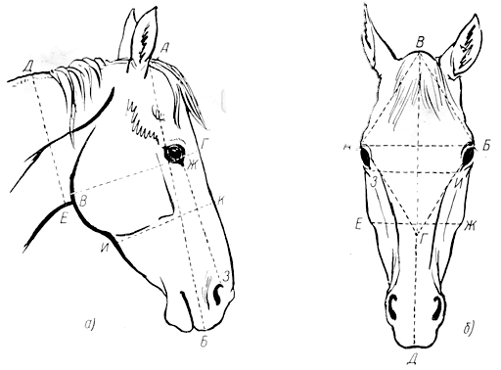
Голова в профиль. При длине головы — АБ, измеряемой расстоянием от затылочного гребня до конца губ: 1. Глубина ВГ от передней поверхности (головы) до угла нижней челюсти равняется половине АБ. 2. Ширина шеи в самой узкой ее части также половине АБ. 3. Расстояние ЖЗ равняется половине АБ. 4. Расстояние от затылка до внутреннего угла глаза АЖ равняется глубине головы ИК, взятой перпендикулярно к профилю.
Голова при, осмотре спереди (рис. б). Наибольшая ширина головы АБ (между двумя крайними пунктами бровных дуг) примерно равняется: 1. Расстоянию АВ от бровной дуги до затылочного гребня,v 2. Расстоянию АГ от бровной дуги до середины спинки носа. 3. ГД — от середины спинки носа до конца губ.
4. Расстояние между скуловыми гребнями ЕЖ равняется расстоянию ЗИ между внутренними углами глаз.
Для
рисования

Slide 34
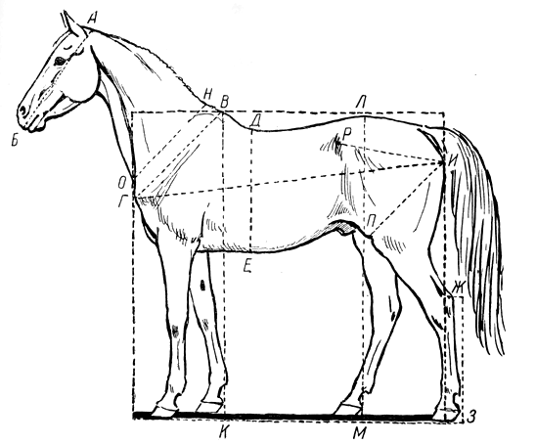
Длина головы АВ почти точно равняется расстояниям:
1. От спины и до нижней брюшной стенки ДЕ (глубина тела).
2. От высшей точки холки до плечевого бугра ВГ (лопатка).
3. От верхнего конца коленной складки до пяточного бугра ПЖ.
4. От пяточного бугра до земли ЖЗ.
Две с половиной длины головы
почти равны.
1. Высоте холки над землей ВК.
2. Высоте высшей точки крупа
над землей ЛМ.
3. Очень часто длине туловища
от плечевого бугра до седалищного
бугра ГИ (косая длина тела).
Длина крупа РИ (измеряемая от
переднего выступа маклока до
седалищного бугра) примерно равна
расстояниям:
От вершины ягодицы до нижнего конца
коленной складки ИП.
2. От места соединения шеи с грудью до
начала холки ОН (ширина шеи у
нижнего конца ее).

Slide 35
Источники и список использованной литературы
Дарвин Ч. «Изменение животных и растений в домашней состоянии" Сельхозгиз, 1941.
Ипатов П. П., Молчанова Н, В. Экетерьерная оценка лошади. М, 1955.
Кулешов П. Н. Экстерьер лошади. Полная энциклопедия русского сельского хозяйства, т. X, Спб, 1907.
Кулешов П. Н. Выбор по экстерьеру лошадей, скота, овен и свиней. ГИЗ, 1926.
Красников А. С. Экстерьер лошади, М., 1957.
Красников А. С. Коневодство. М., «Колос», 1973.
Лакоза И. И. Экстерьер лошади. «Книга о лошади», т 1 СлГ, 1952.
Лискун Е. Ф. Экстерьер сельскохозяйственных животных. ГИЗ, 1928.
Придорогин М. И. Экстерьер. Оценка сельскохозяйственных животных по наружному осмотру. М., 1947.
Урусов С. П. Книга о лошади. Спб, 1911.
Шпайер Н. М. Экстерьер. «Книга о лошади». СХГ, 1937,
Юрасов Н. А. Коневодство. СХГ, М., 1939.
http://www.goldmustang.ru/magazine/konevodstvo/579.html - © 2014 goldmustang.ru

